Slide 1
软件工程课程设计汇报
“民航事件上报统计分析系统”
组长： 胡晨雨
项目团队成员：葛江成 潘宇 周娜 柳玮佳
2024-11-13

Slide 2


软件创意与需求
01
软件需求分析
02
软件设计与建模
目录
03
代码编写与测试
04
软件质量与保证
05
Table of contents
开发技术与工具
06
开源社区的使用
07
实践收获与感受
08

Slide 3
01
软件创意与需求

Slide 4
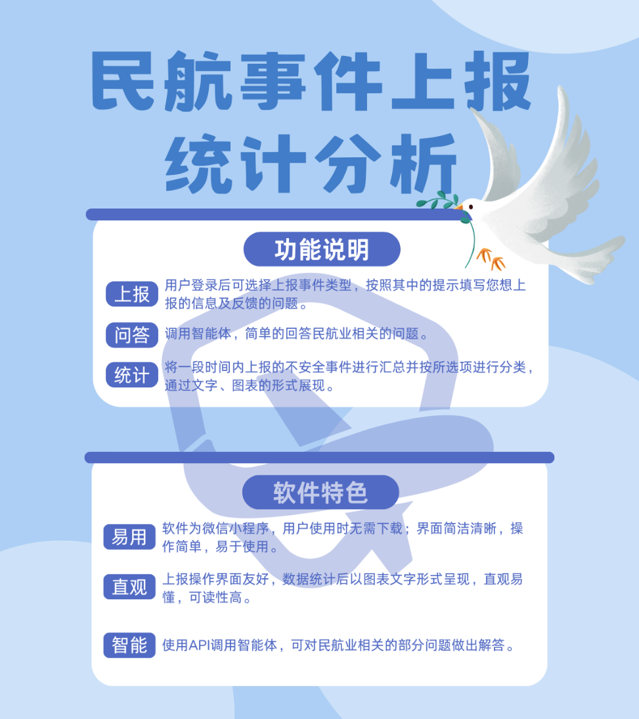
软件创意与需求
现实问题
  为解决民航纸质不安全事件报告的安全隐患和操作不便，本项目开发微信小程序，旨在便捷上报、查询事件，普及安全知识，提升民航安全文化。
核心功能
  用户上报民航不安全事件
需求创意
  智能统计分析生成图表
宣传彩页

Slide 5
02
软件需求分析

Slide 6
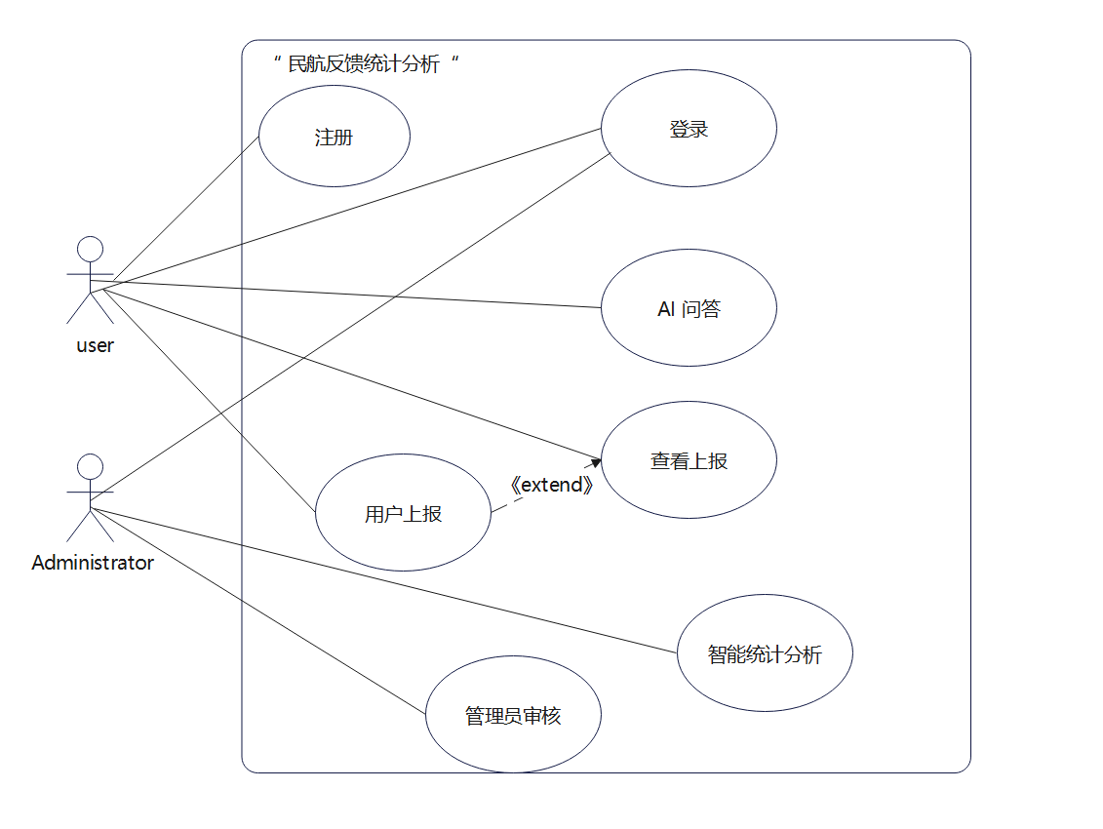
软件需求分析
软件用例模型（共有7个用例）

Slide 7
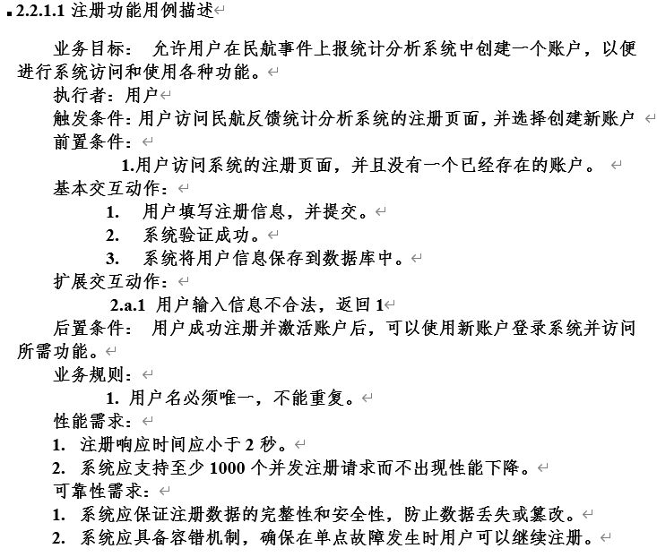
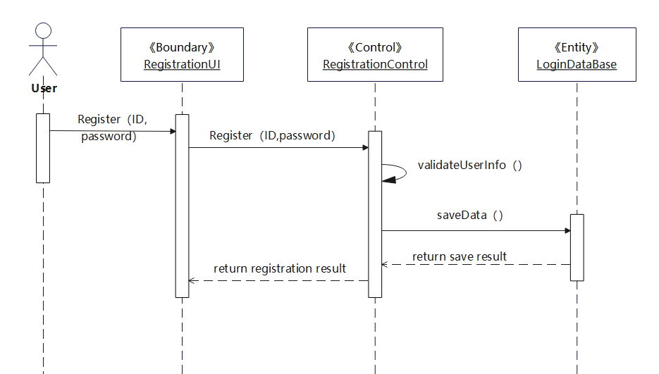
软件需求分析
用例描述及分析顺序图
1-注册用例
注册用例描述
注册用例分析顺序图

Slide 8
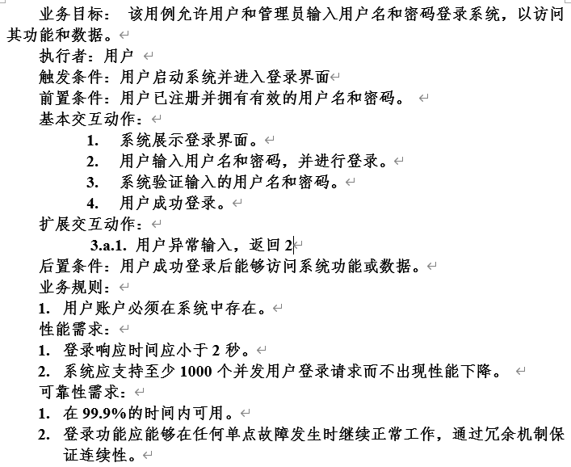
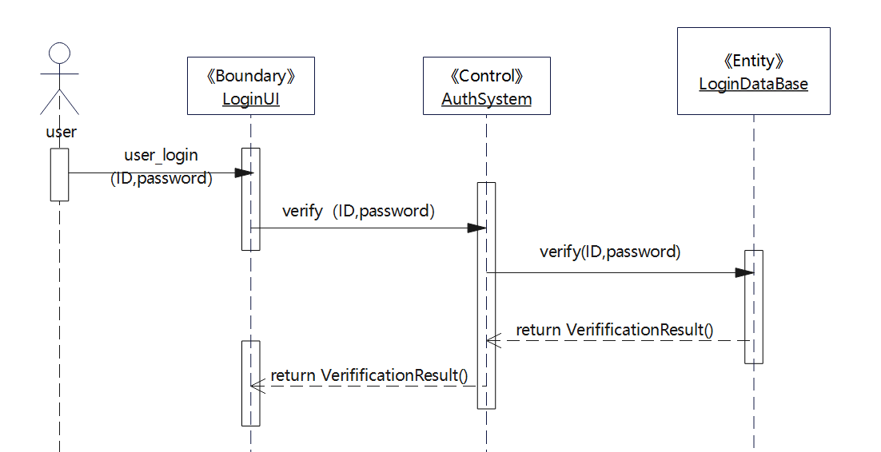
软件需求分析
用例描述及分析顺序图
2-登录用例
登录用例描述
登录用例分析顺序图

Slide 9
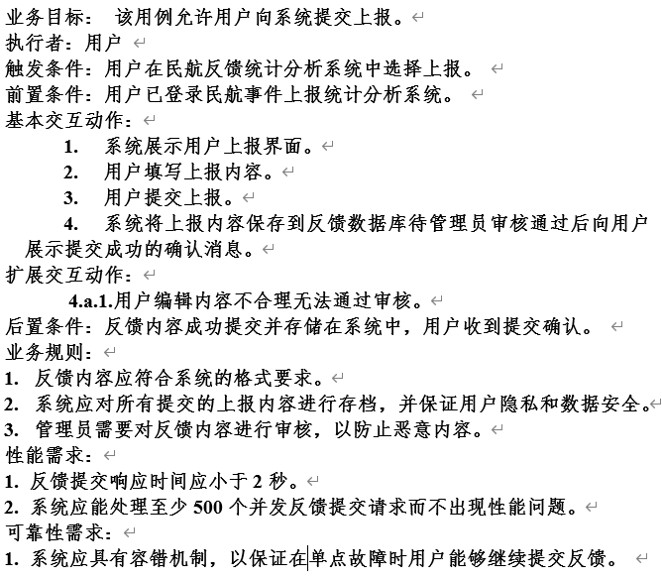
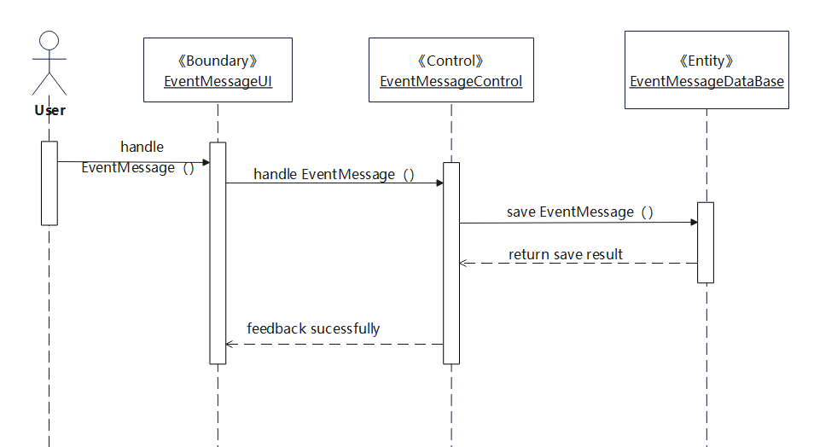
软件需求分析
用例描述及分析顺序图
3-用户上报用例
用户上报用例描述
用户上报用例分析顺序图

Slide 10
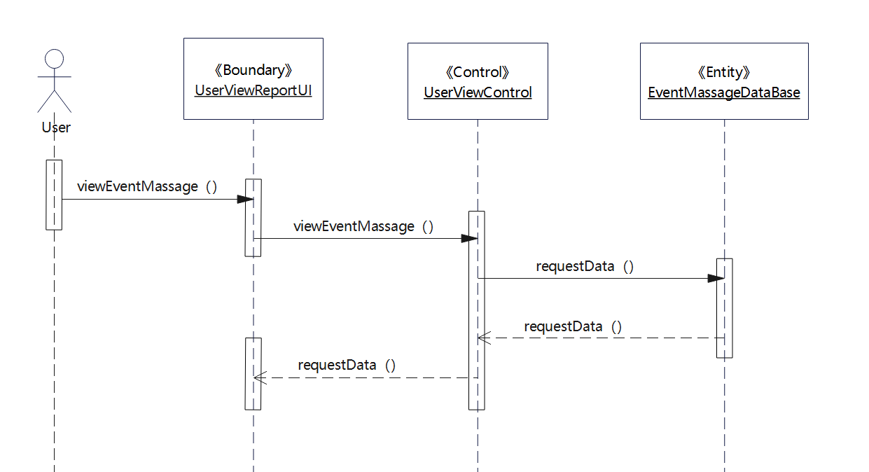
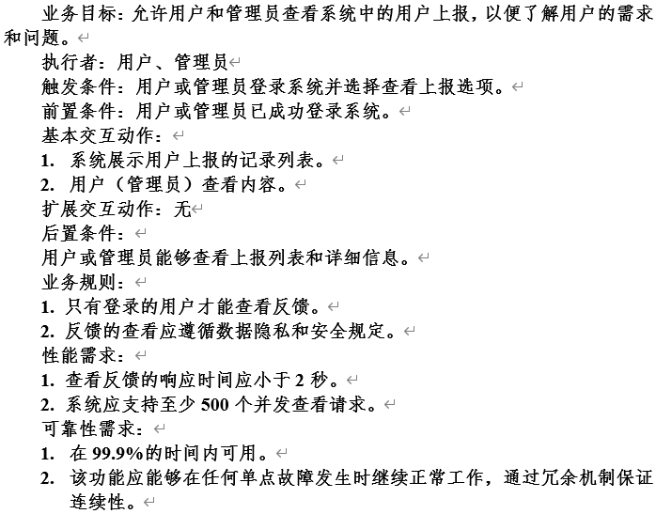
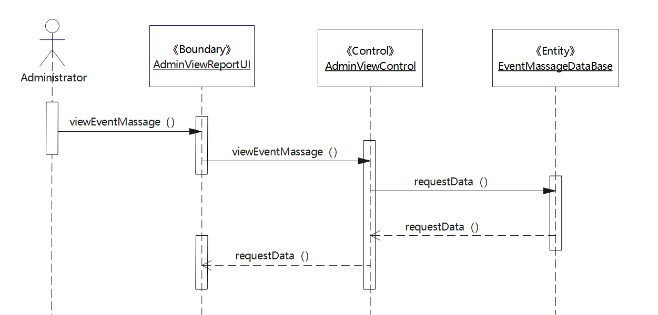
软件需求分析
用例描述及分析顺序图
4-查看上报用例
查看上报用例描述
查看上报用例分析顺序图

Slide 11
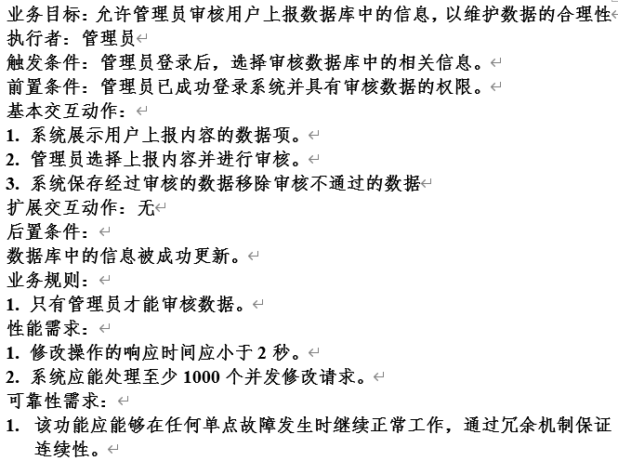
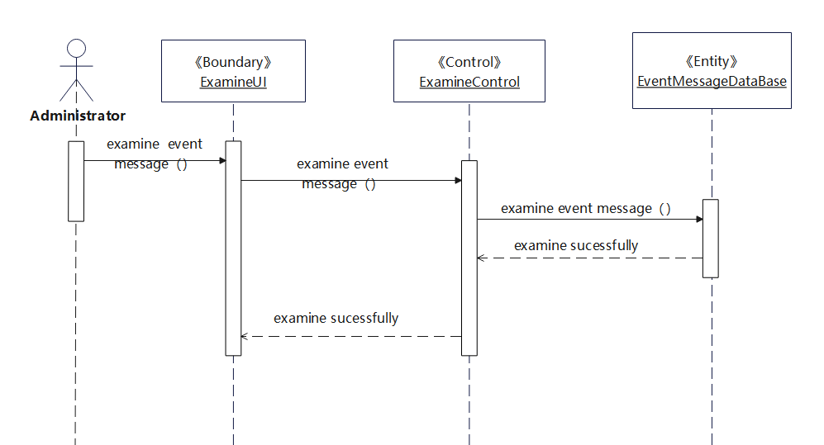
软件需求分析
用例描述及分析顺序图
5-管理员审核用例
管理员审核用例描述
管理员审核用例分析顺序图

Slide 12
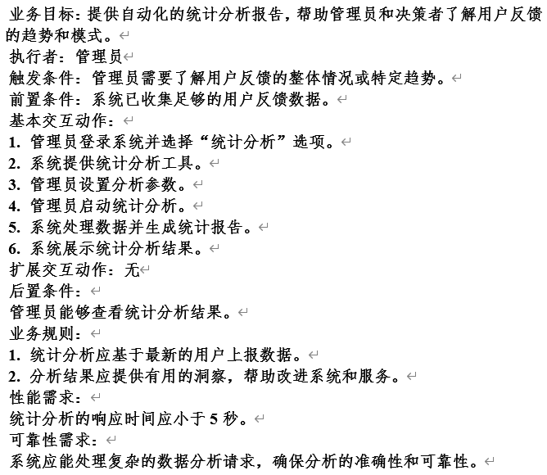
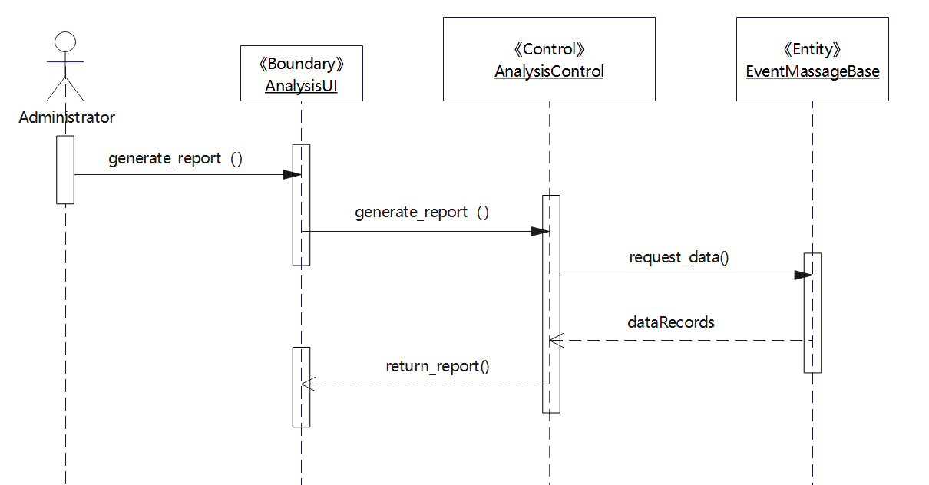
软件需求分析
用例描述及分析顺序图
6-智能统计分析用例
智能统计分析用例描述
智能统计分析用例分析顺序图

Slide 13
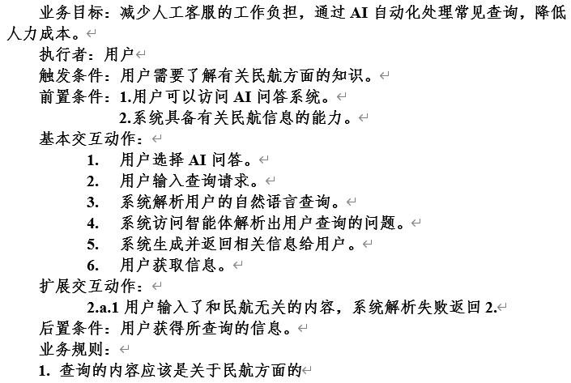
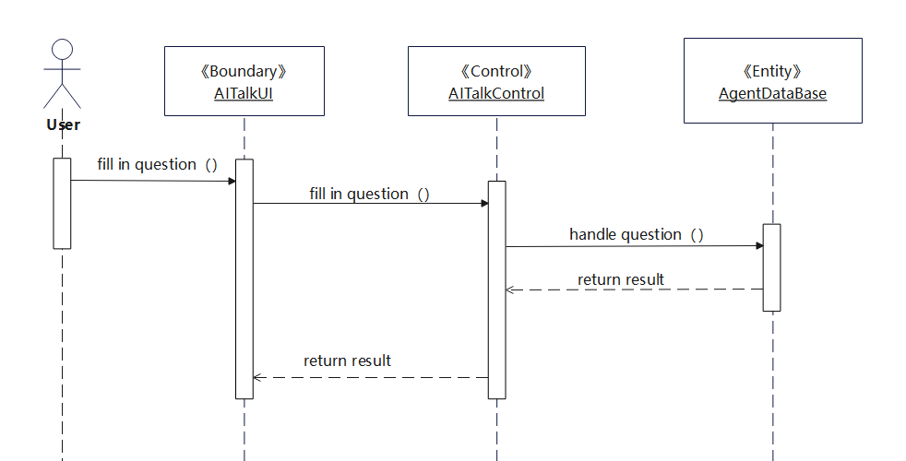
软件需求分析
用例描述及分析顺序图
7-AI问答用例
AI问答用例描述
AI问答用例分析顺序图

Slide 14
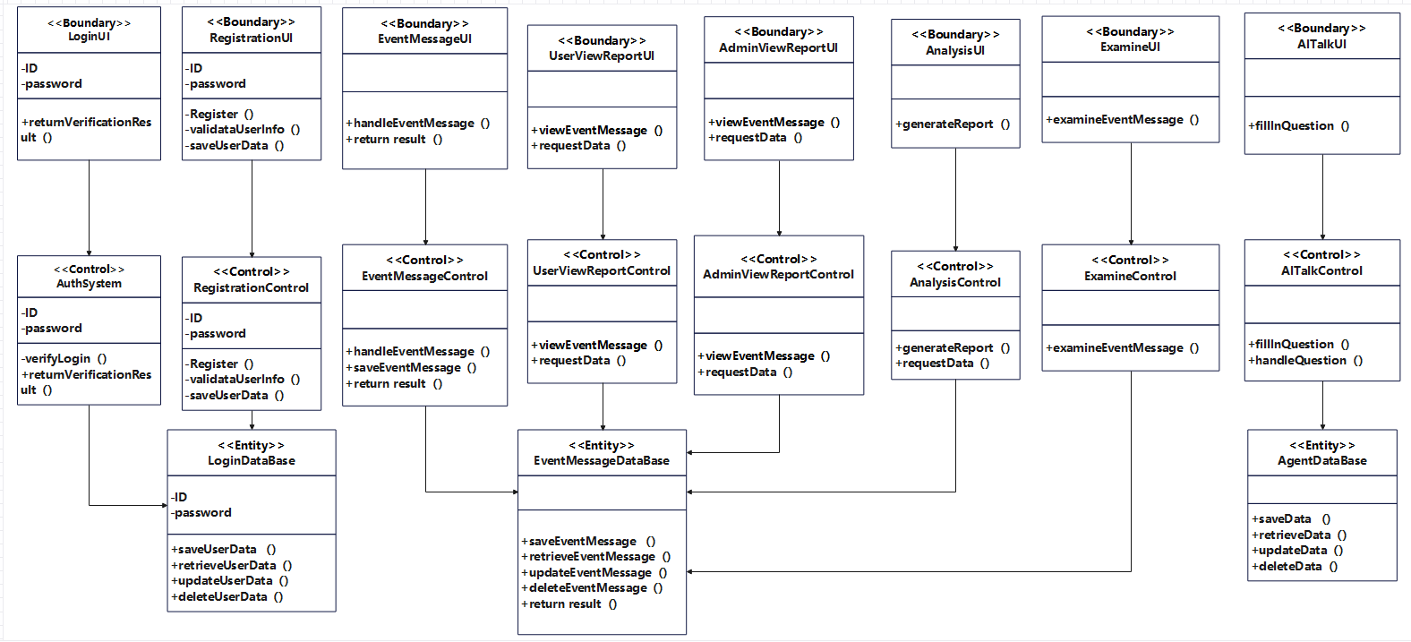
软件需求分析
软件需求分析类图

Slide 15
03
软件设计与建模

Slide 16
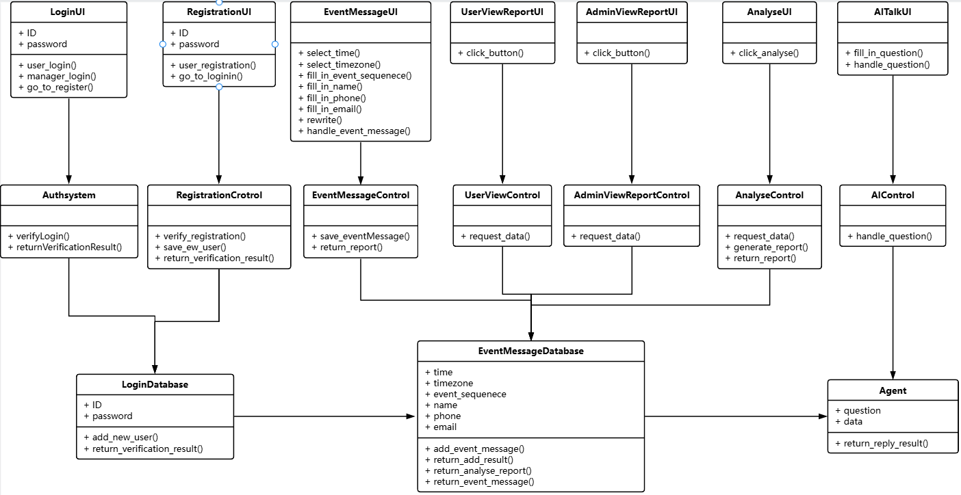
软件设计与建模
体系结构设计及其模型
系统分析类图

Slide 17
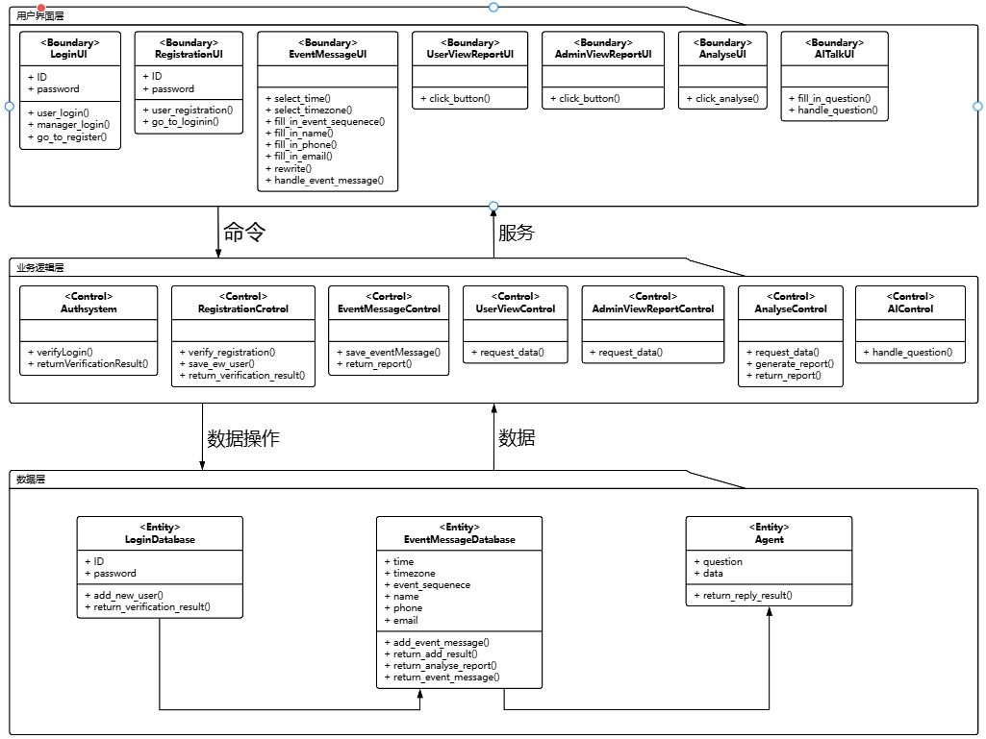
软件设计与建模
系统体系结构逻辑视图

Slide 18
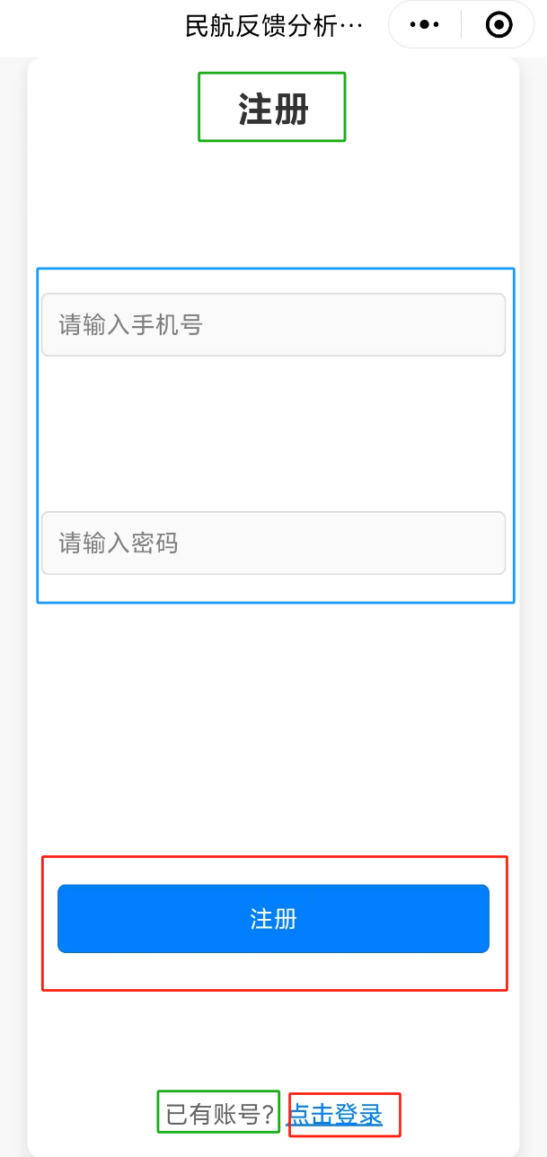
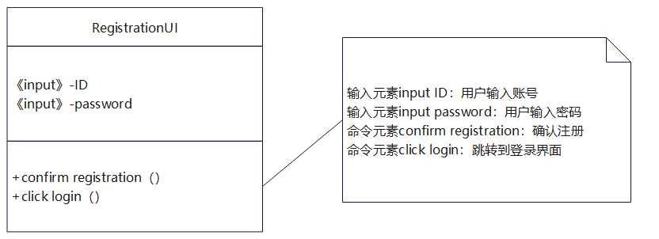
软件设计与建模
用户界面设计及其模型
  注册界面原型，界面设计类图

Slide 19
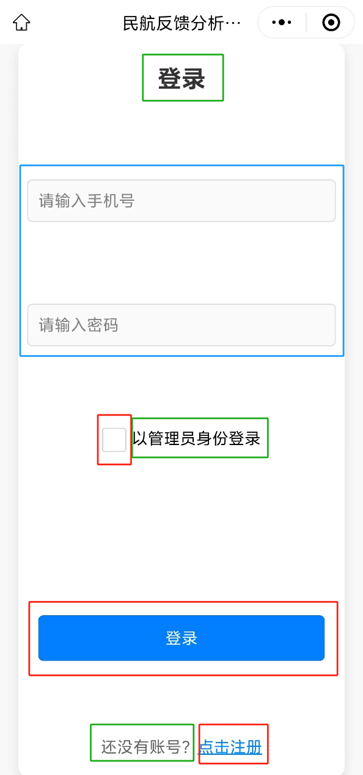
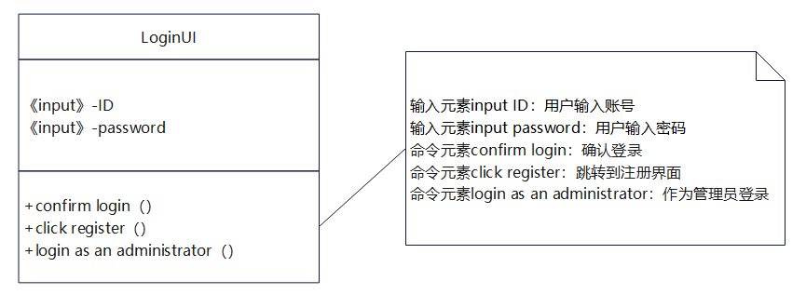
软件设计与建模
用户界面设计及其模型
  登录界面原型，界面设计类图

Slide 20
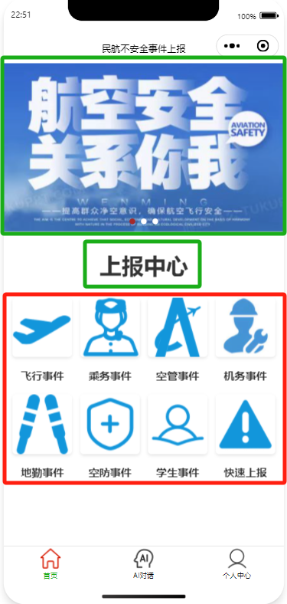
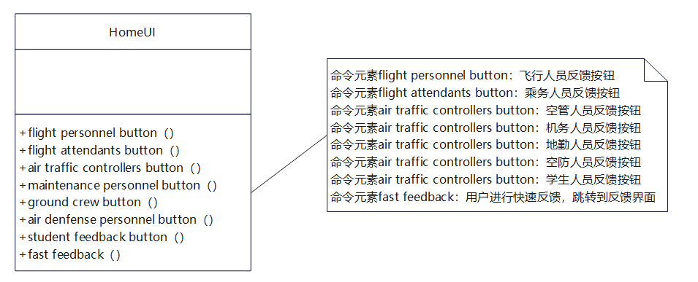
软件设计与建模
用户界面设计及其模型
  用户首页界面原型，界面设计类图

Slide 21
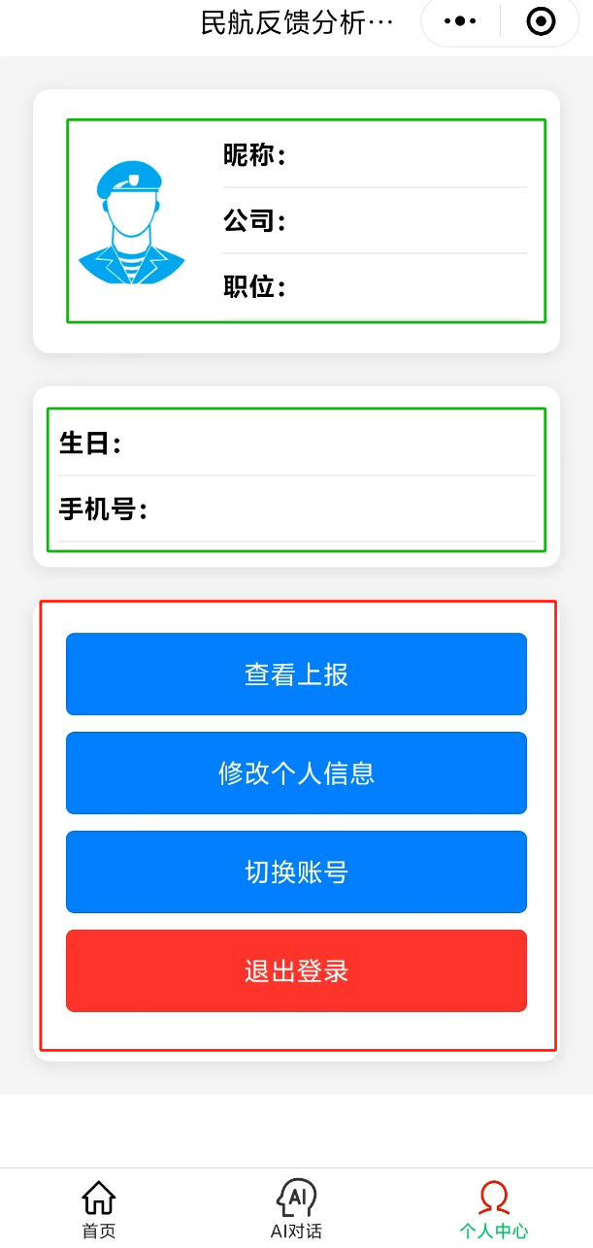
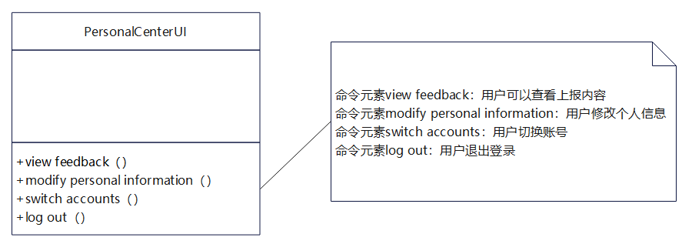
软件设计与建模
用户界面设计及其模型
  个人中心界面原型，界面设计类图

Slide 22
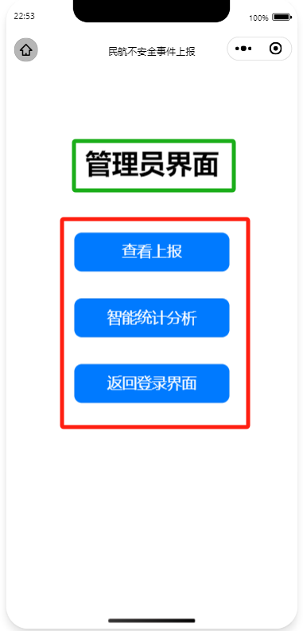
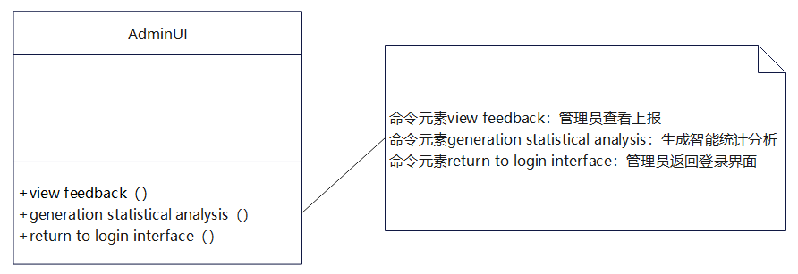
软件设计与建模
用户界面设计及其模型
  管理员首页界面原型，界面设计类图

Slide 23
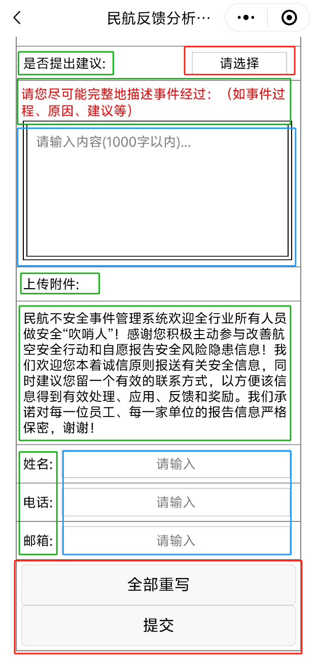
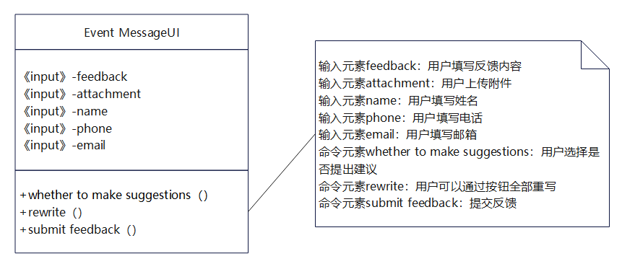
软件设计与建模
用户界面设计及其模型
  用户上报界面原型，界面设计类图

Slide 24
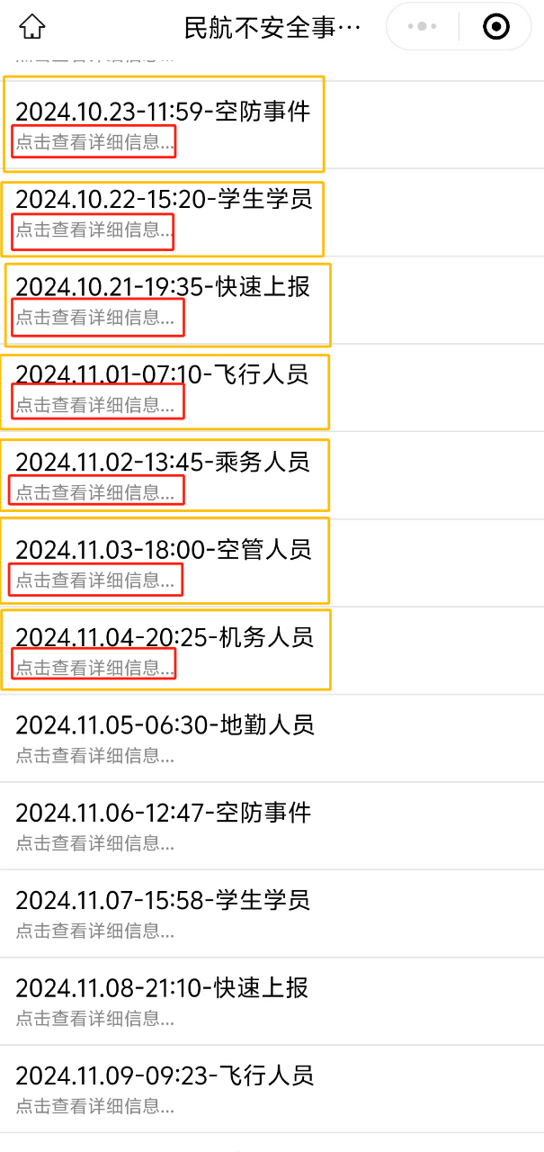
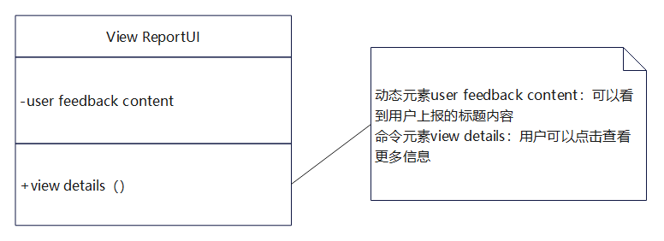
软件设计与建模
用户界面设计及其模型
  查看上报界面原型，界面设计类图

Slide 25
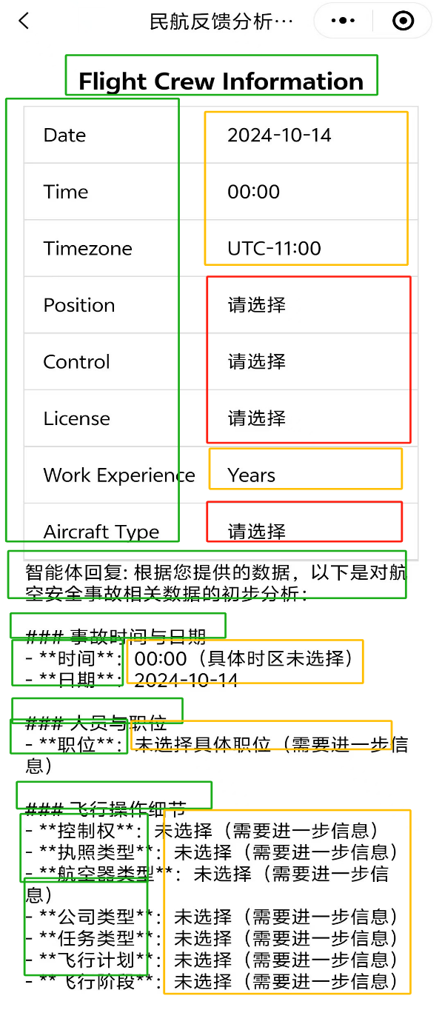
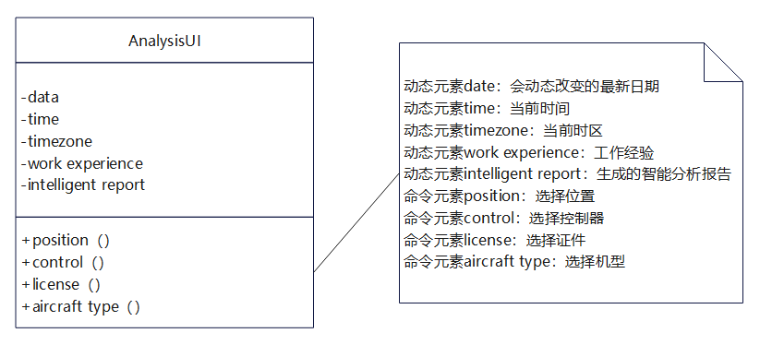
软件设计与建模
用户界面设计及其模型
  智能统计分析界面原型，界面设计类图

Slide 26
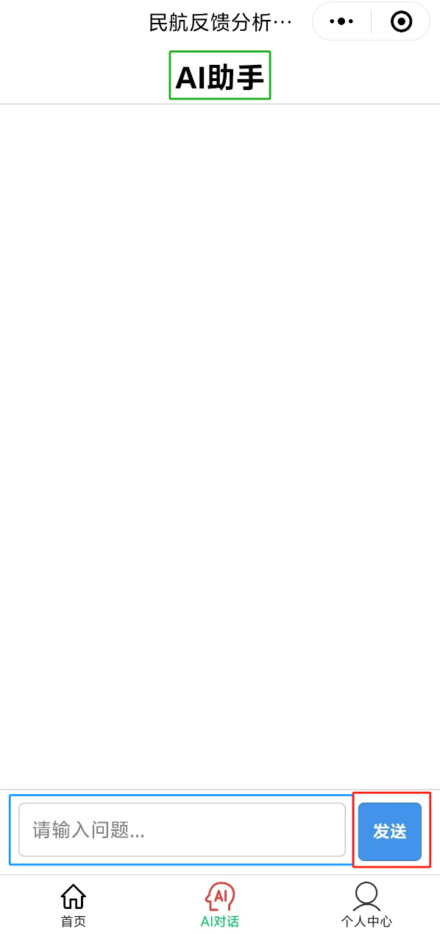
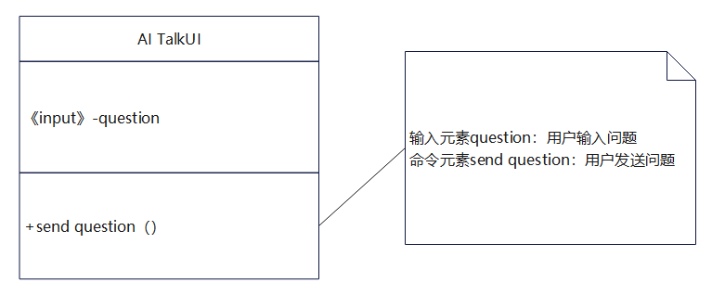
软件设计与建模
用户界面设计及其模型
  AI问答界面原型，界面设计类图

Slide 27
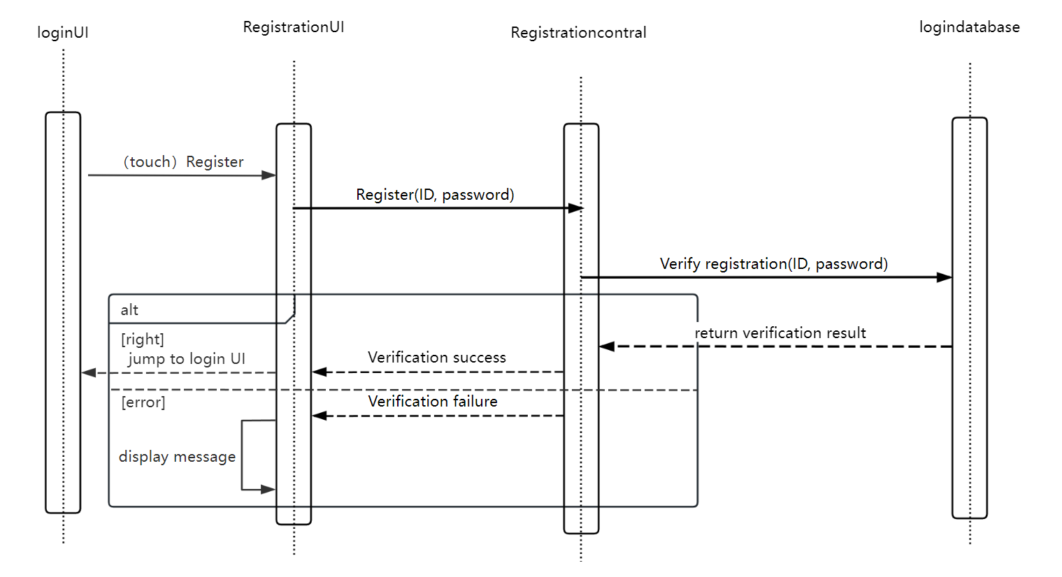
软件设计与建模
用例设计
  1-注册用例实现的设计方案
注册用例的分析顺序图
注册用例的设计顺序图

Slide 28
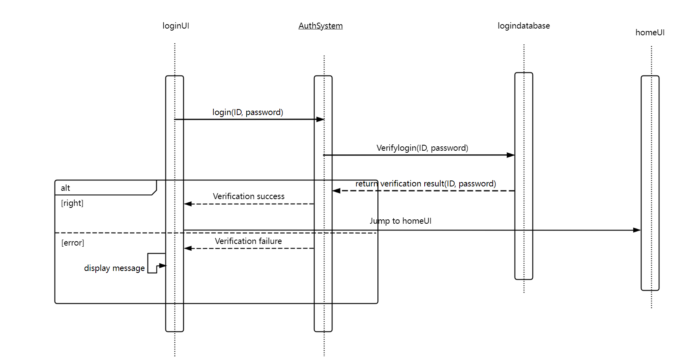
软件设计与建模
用例设计
  2-登录用例实现的设计方案
登录用例的分析顺序图
登录用例的设计顺序图

Slide 29
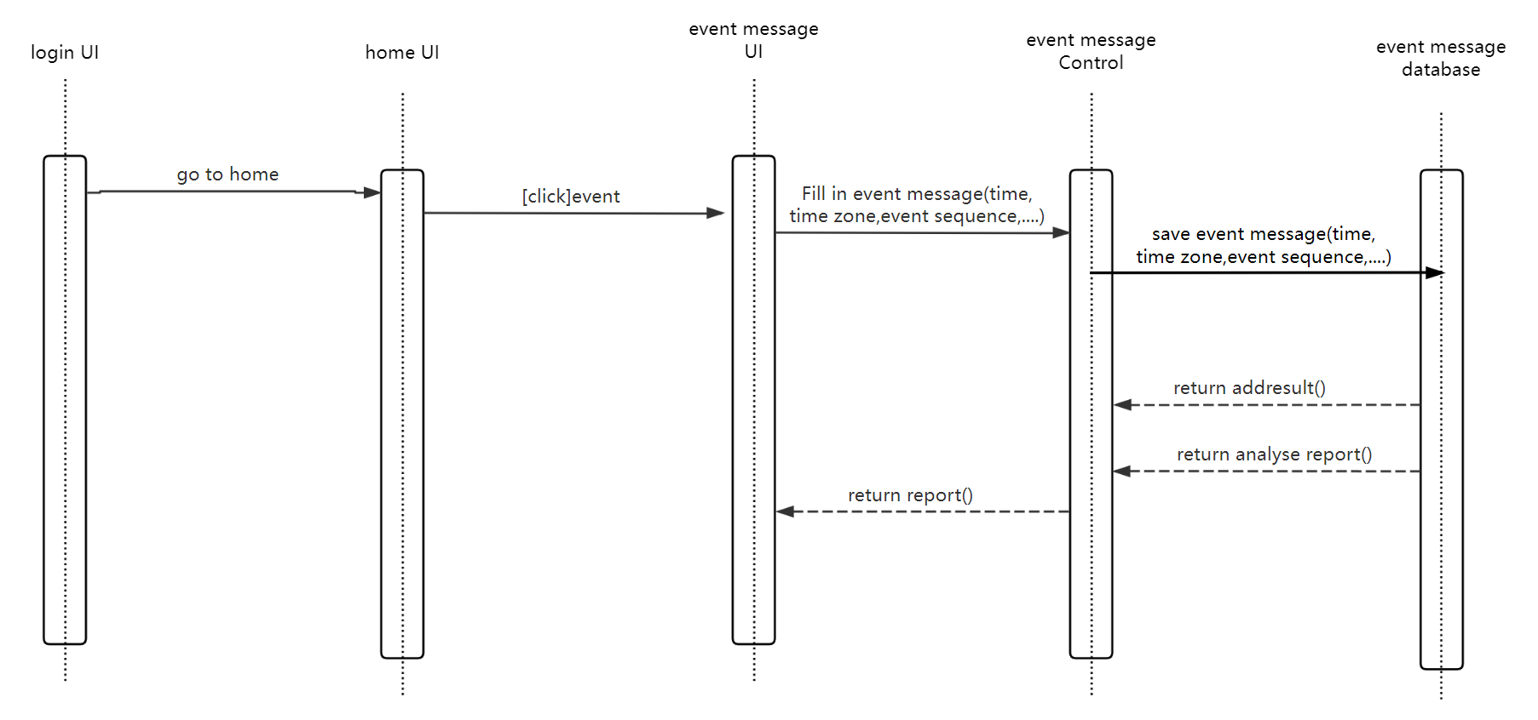
软件设计与建模
用例设计
  3-用户上报用例实现的设计方案
用户上报用例的分析顺序图
用户上报用例的设计顺序图

Slide 30
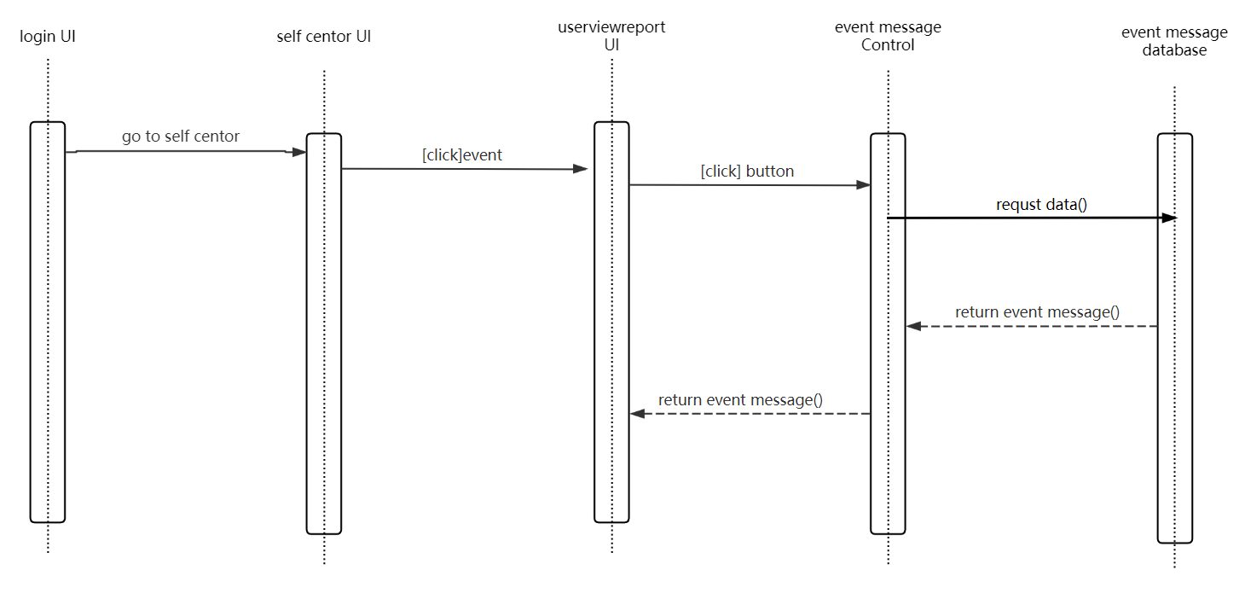
软件设计与建模
用例设计
  4-用户查看上报用例实现的设计方案
查看上报用例的分析顺序图
查看上报用例的设计顺序图

Slide 31
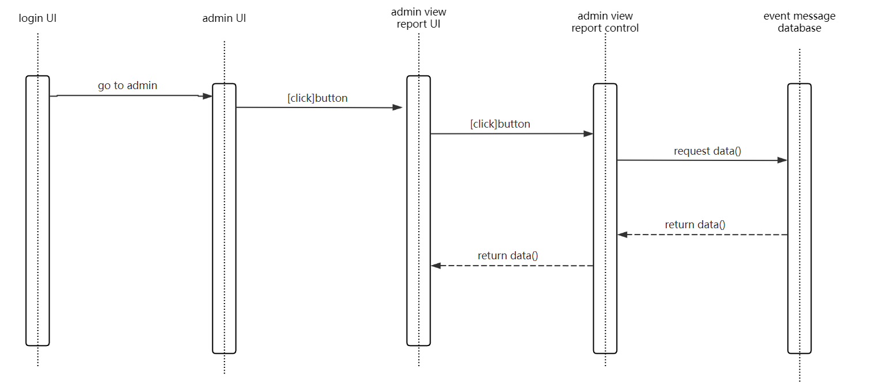
软件设计与建模
用例设计
  4-管理员查看上报用例实现的设计方案
查看上报用例的分析顺序图
查看上报用例的设计顺序图

Slide 32
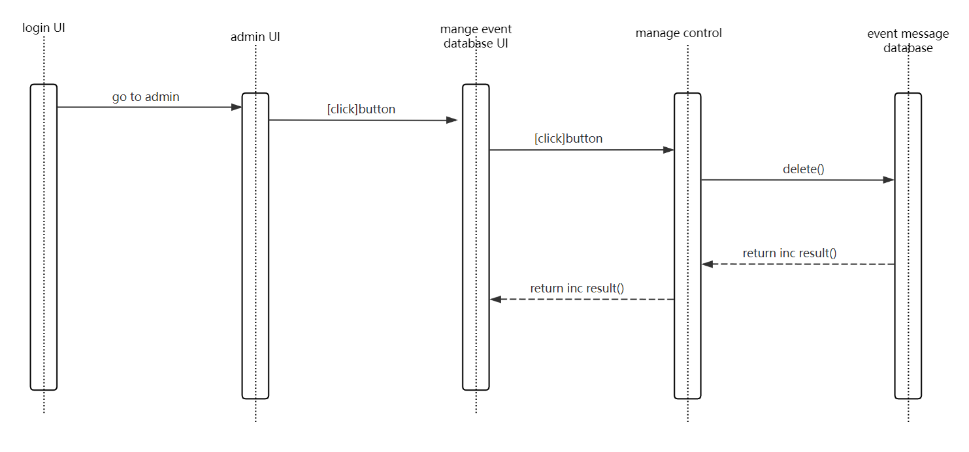
软件设计与建模
用例设计
  5-管理员审核用例实现的设计方案
管理员审核用例的分析顺序图
管理员审核用例的设计顺序图

Slide 33
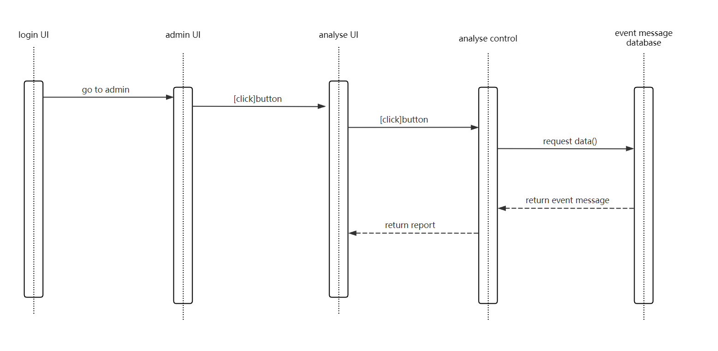
软件设计与建模
用例设计
  6-智能统计分析用例实现的设计方案
智能统计分析用例的分析顺序图
智能统计分析用例的设计顺序图

Slide 34
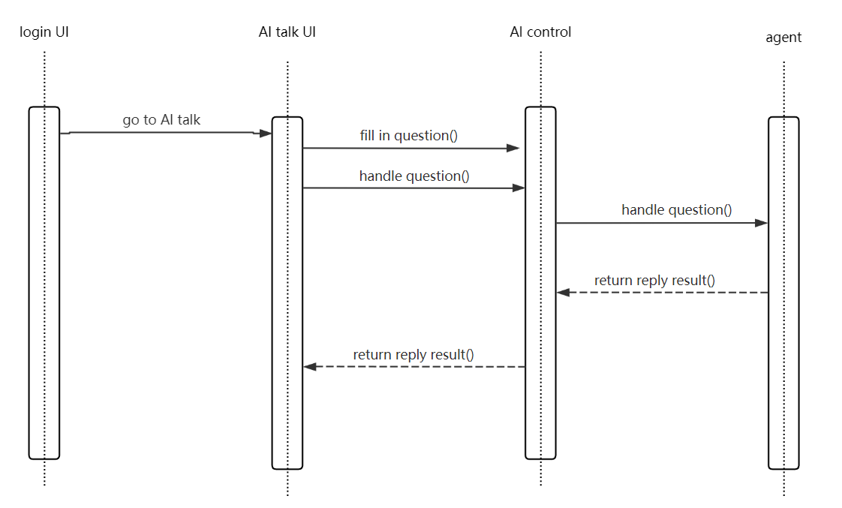
软件设计与建模
用例设计
  7-AI问答用例实现的设计方案
AI问答用例的分析顺序图
AI问答用例的设计顺序图

Slide 35
软件设计与建模
类设计
  注册管理器：
  操作：处理注册、验证用户信息、保存用户信息。关系：与数据库交互，执行用户信息的保存操作
  登录管理器：
  操作：处理登录、验证登录信息。关系：与数据库交互，执行登录信息的验证操作
  上报管理器：
  操作：处理上报、验证上报内容、保存上报内容。关系：与数据库交互，执行上报内容的保存操作
  查看上报管理器：
  操作：查看上报。关系：与数据库交互，执行查看上报内容的操作
  统计分析管理器：
  操作：统计分析。关系：接收event message database中的数据进行分析。
  logindatabase：
  操作：保存用户ID密码、创建用户ID、密码。关系：被管理器类调用，执行数据的各种操作。
  Event message database：
  操作：保存用户上报数据、查看用户的上报记录、删除不合理数据。关系：被管理器类调用，执行数据的各种操作。
  Agent：
  操作：接受用户填写的问题智能回答

Slide 36
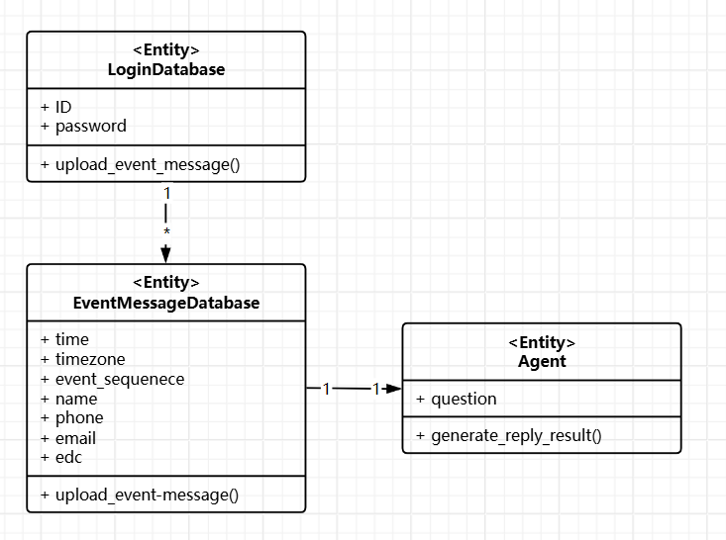
软件设计与建模
数据模型设计
系统设计类图
系统数据设计类图

Slide 37
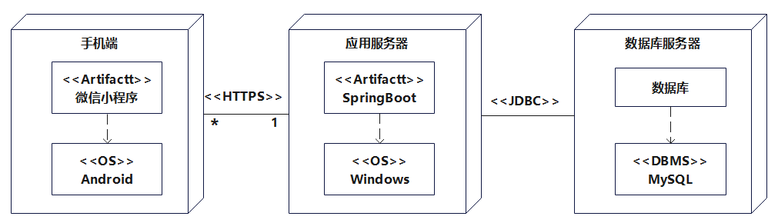
软件设计与建模
部署设计
“民航不安全事件反馈系统”前端开发时 使用微信开发者工具开发小程序，并在微信平台上发布，后端部署时将Spring Boot应用程序部署到应用服务器，并与数据库服务器（如MySQL）连接，同时设置防火墙确保系统的安全性和稳定性，设置数据库和应用数据的备份策略，确保数据安全；最后进行系统测试。

Slide 38
04
代码编写与测试

Slide 39
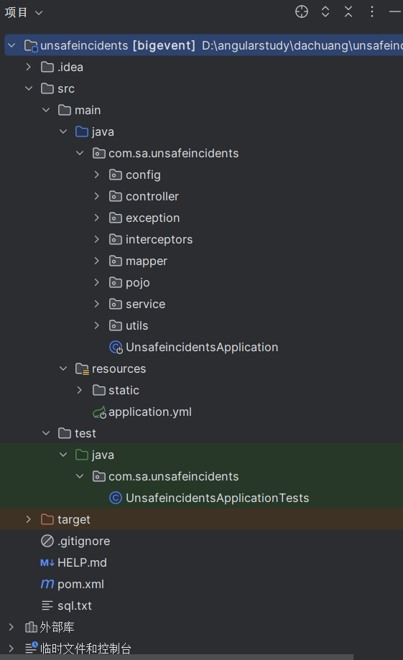
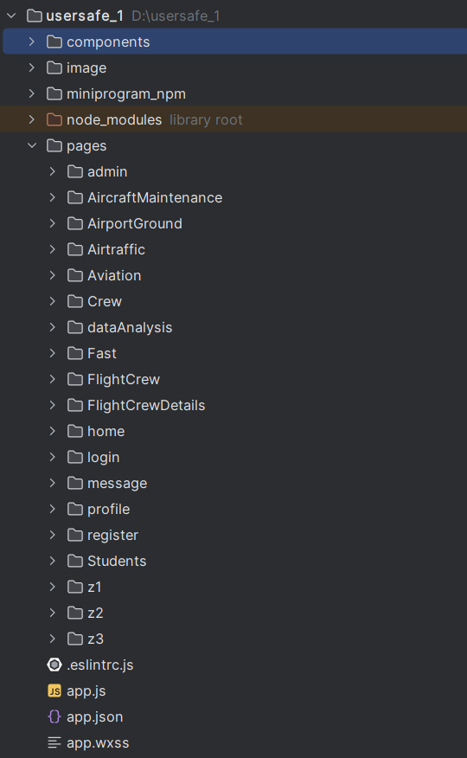
代码编写
代码组织结构

Slide 40
代码编写
程序代码量
  独立编写一万行代码。
开源代码利用情况
  利用了github开源社区调用API
  实现了用户密码加密功能。

Slide 41
软件测试
软件测试过程
  利用黑盒测试的方法，对注册、登录、上报、查看上报、AI问答、智能统计分析等功能进行了确认测试，结果符合需求规格说明书。
  用户可以顺利注册账号并登录，用户首页所有上报方式都可以完成上报，用户和管理员都可以查看上报的内容，用户询问民航领域内的问题时小程序的AI可以给出回答，管理员可以通过智能统计分析生成报告和图表，直观的看到不安全事件的分类和数量。

Slide 42
05
软件质量与保证

Slide 43
软件质量与保证
程序代码风格
飞行事件上报:
FlightCrew.wxml
<!--pages/FlightCrew/FlightCrew.wxml-->
<!--标题部分-->
<view class="container5">
<view class="container">
<view class="one">
飞行事件使用 (Flight crew report)
</view>
</view>
<view class="container">
<text class="two">欢迎您为民航不安全事件管理系统提供事件信息，请您仔细填写适用条目:</text>
<text class="three">（红色字体为必填项）</text>
</view>

Slide 44
软件质量与保证
程序代码风格
FlightCrew.wxss
/* pages/Airtraffic/Airtraffic.wxss */
.container {
display: block;
box-sizing: border-box;
width: 90%;
border: 1px solid gray;
border-bottom:0px ;
padding: 5px;
margin: auto;
position: relative;
}
.one{
margin-top:0px;
font-weight: bold;
font-size: 21px;
display: block;
margin-left: 10px;
}

Slide 45
软件质量与保证
采取了哪些质量保证手段
  采用了sonarqube进行代码质量分析
项目总体状况显示为“正常”，意味着所有条件都通过了SonarQube的质量检查。
项目存在11个bug，没有漏洞，有28个安全热点，1.8K个代码异味。
可靠性等级为C，安全性等级为A，可维护性等级为A，本项目在安全性方面表现很好，并且易于维护和理解。
质量分析详细结果见下图所示

Slide 46

软件质量与保证
程序代码质量

Slide 47

软件质量与保证
程序代码质量

Slide 48

软件质量与保证
程序代码质量

Slide 49

软件质量与保证
程序代码质量

Slide 50
06
开发技术与工具

Slide 51
开发技术与工具
软件开发技术
  前端在微信开发者工具的平台下，使用微信小程序的编写语言进行开发，后端在IDEA的平台下，使用SpringBoot语言进行编写，并接入MYSQL数据库存储数据。
  创建腾讯混元智能体，调用API实现智能分析与AI对话。
编程语言
  wxml 、wxjs、wxss、java。
软件工具
  代码质量分析工具SonarQube。

Slide 52
07
开源社区的使用

Slide 53
开源社区的使用
在开发过程中使用github和CSDN开源社区参考SCASS网站促进软件开发
解决软件开发问题，如密码加密 、wxss样式布局 、智能体域名添加等。

Slide 54
08
实践收获与感受

Slide 55
实践收获与感受
实践的收获
1. 问题与沟通
通过本次的实践项目，我们都深刻体会到了沟通的重要性，无论是项目确定、文档书写还是后续的软件迭代都需要团队不断地交流、更改。
2. 学习与进步
本次项目的开发中有很多是从零开始的，如对现有的民航事件上报的学习，学习使用微信小程序开发工具，学习mysql数据库知识，以及编程语言的学习。
3. 挑战与成就
本次的软件开发实践充满了挑战，从技术难题的攻克到项目进度的把控，每一个环节都需要全组付出巨大的努力，但当最后当看到开发的软件能够正常运行，满足需求时，那种成就感是无法言喻的。

Slide 56
实践收获与感受
心得和体会
在本次的“民航事件上报统计分析”项目中有很多的感悟和收获，在开发过程中，有很多陌生的知识需要学习 ，还要学会学以致用，对一些开源工具的使用更加熟练；而且在迭代的过程中有很多变化，还需要同步修改文档；在用户体验上也是根据反馈不断精进，对民航领域的事务有了深刻理解。

Slide 57
实践收获与感受
困难和问题
1. 技术方面
在开发这个项目的时候，可参考的模板是很匮乏的，应用广泛的智能体在民航领域也只有航旅纵横比较专业，但是和我们的项目也不匹配，可重用的开源代码也不尽合适，甚至于越改越乱。
2. 创新实现
我们的创新点一个是基于微信的小程序，使用方便；另一个就是对于反馈数据的统计和分析，一开始调用智能体进行文字统计，但是没有适用于该专业的智能体，所以后来只能是代码实现饼状图和柱状图进行数据分析。
3. 小组合作
在项目实现中首先是设计理念，每个人想法各异，需要统一结合；还有就是代码及文档书写时的规范问题，这些都需要及时沟通修改。

Slide 58
汇报完毕
组长： 胡晨雨
项目团队成员：葛江成 潘宇 柳玮佳 周娜
中国民航大学计算机科学与技术学院

